Slide 1
Kommunikation

Slide 2
"Brussels, we have a problem"

Slide 3
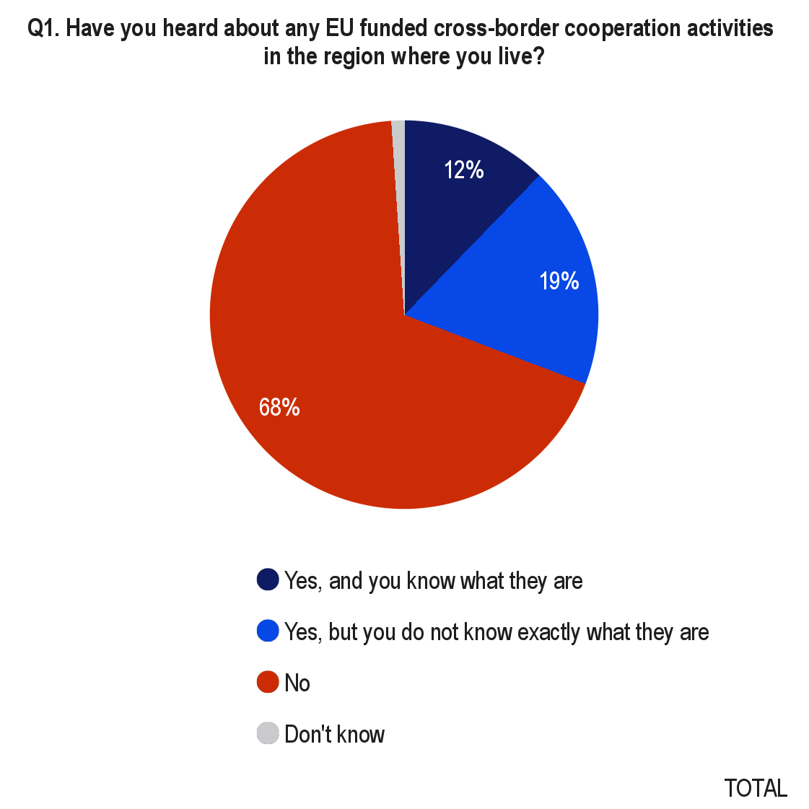
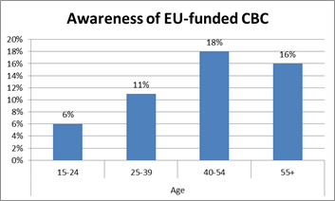
Två tredjedelar av invånarna i gränsregioner är inte medvetna om EU-finansierade gränsregionala aktiviteter i sin region (Flash Eurobarometer 422)
SV-NO: 14% (SV: 19%, NO:9%)

Slide 4
Flera nivåer av kommunikation
Mellan projekten och sekretariatet
Med omvärlden
Med varandra inom projektet

Slide 5
Flera nivåer av kommunikation
Mellan projekten och sekretariatet
Med omvärlden
Med varandra inom projektet

Slide 6
Läges-/statusrapporten
Gemensam/felles
mall

Slide 7
Formella krav
Synliggöra var stödet kommer från Förordning 1303/2013 + 821/2014
Affisch minst A3 Samtliga projektägare ska som minsta åtgärd sätta upp en affisch/plakat vars minsta format ska vara A3 med information om projektet inklusive stödbelopp.
Projektets webbplats, om den bekostas av Interreg-programmet

Slide 9
Exempel webbplats www.ecoinside.se

Slide 10
Kommunikation
Interreg Sverige-Norge och Europeiska regionala utvecklingsfonden ska framgå.
Logotyp finns på programmets hemsida!
Kom ihåg:
i kontakt med media
i annonsering och skyltning
i broschyrer och informationsblad
vid alla aktiviteter som ni vill ha stöd för
projektets webbplats och sociala medier

Slide 11
Verktyg
God gjennomføring, bedre resultat og effekter
Programmets forventninger:
Kommunikasjonsstrategi
Budsjett for kommunikasjonsarbeid
Kommunikasjonsansvarlig

Slide 12
Strategisk kommunikasjon - kommunikasjonsstrategi
Utgangspunkt: Hvor står vi
Målgrupper og interessenter
Kanaler
Utfordringer
Mål
Budskap
Strategier
Oppfølging
Notes:
Virkemiddel for å nå prosjektets mål.
Forståelse av situasjonen, felles forståelse av hvem vi er.
Hvem er målgrupper og interessenter for prosjektet
Hvilke kanaler bruker dere – hvilke bruker målgruppene?
Hvilke utfordringer - Tydeligere behov.
Hvilke mål bør vi ha?
Strategi – måten vi kommer

Slide 13
Kanaler
Notes:
Velg rett. Uendelige muligheter. Kostnadseffektivt, men krevende? Dialog. Men krever at man er på tærne.

Slide 14
Resultatspridning
Tala om vad du har gjort!
Till exempel genom:
Rapporter och Broschyrer
Workshops och Seminarier
Media och Sociala medier
Glöm inte att meddela Interreg-sekretariatet!

Slide 15
All kommunikation sker
på mottagarens villkor!

